Slide 1

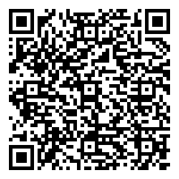
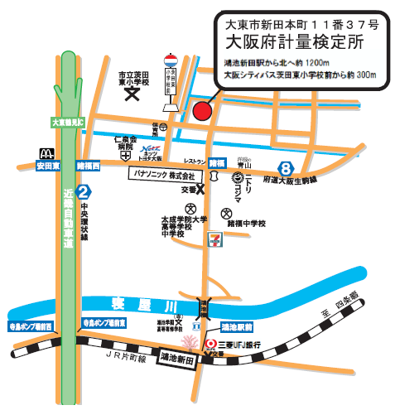
環境計量体験学習
「利き水」しませんか
みなさんは「環境計量」という言葉を聞いたことはありますか？
新聞やテレビのニュースなどで大気や水、土壌の「汚染」が話題になることがありますが、
この「汚染」とはどういう状態なのか、考えたことがありますか？
「汚染」とは、大気などに含まれる汚染物質の量が一定の基準を超えている状態をいいます。
そして、その汚染物質の量をはかるのが「環境計量」というわけです。
その他にも、皆さんの生活に影響がある騒音や振動などをはかるのも「環境計量」の役割です。
今回は皆さんの身近にあり、普段、口にする「水」の硬度をはかることを通じて、
環境計量体験をしていただきます。
開催日時 令和７年８月５日（火） 13時～16時
開催内容 ・「水」の硬度について（講義）
環境計量のスペシャリスト（環境計量士）が講義を行います。
その後、「利き水」をしていただきます。
・「水」の硬度の測定（実験）
実験器具等を使って「水」の硬度をはかり、「利き水」の答え合わせをします。
参加資格 大阪府内在住又は大阪府内の学校に在学中の中学生（定員 1２名）
若干の見学者席をご用意しますので、保護者の方の同伴も可能です。
但し会場の都合がありますので、同伴される保護者の方は参加者おひとりにつき１名に限らせていただきます。
参加費 無 料
参加方法
【インターネット申込】
右記二次元バーコードより
お申し込みください。
【６月３０日（月）１７時まで】
【往復はがき】
次の事項を記入の上、郵送してください。
【６月３０日（月）必着】
・往信用はがき
参加される方の住所・氏名（ふりがな）・生年月日
学校名及び学年
電話番号（日中に連絡のつく電話番号）
保護者同伴の有無
その他（参加にあたって配慮すべき事項があればご記入ください。）
・返信用はがき
宛名面に、参加される方の氏名及び住所
・郵送先
〒574-0055
大東市新田本町11番37号（大阪府計量検定所内）
大阪府計量協会「環境計量体験学習」係
【結果通知】
応募多数の場合は抽選により参加者を決定します。
抽選の結果については、７月７日（月）までにメールまたは返信用はがきにてお知らせいたします。
※ 応募いただく際は、必ず保護者の方の承諾を得ておいてください。
開催場所：大阪府計量検定所
※公共交通機関をご利用ください
主催 大阪府計量検定所・一般社団法人大阪府計量協会
【問合せ先】
大阪府計量協会「環境計量体験学習」係
電話番号：072-874-9115
（受付時間：平日 朝10時～12時、昼1時～４時）
おかけ間違えの無いよう、ご注意ください。

